Slide 1

Маркетингове дослідження вподобань споживачів при виборі зубних паст
Виконала:
студентка групи 31-ФБС
Факультету обліку і аудиту
Вінницького національного аграрного університету
Осипчук Юлія

Slide 2

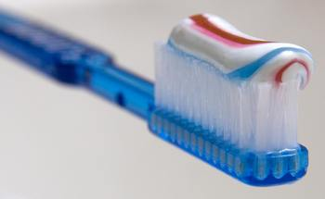
Зубна паста являє собою найпоширеніший косметичний засіб, що є багатокомпонентним, найчастіше суспензійними системами, та складаються з абразивних і зв’язувальних речовин, зволожувачів, коригентів смаку, запаху і кольору, а також біологічно активних речовин (БАР) або комплексів БАР, антисептиків, поверхнево-активних речовин (ПАР), консервантів та інших речовин у різних комбінаціях і концентраціях.

Slide 3
Мета: дослідити яким виробникам та маркам зубних паст надають перевагу споживачі різної статі, віку, соціального статусу та рівнем доходу, виявити, що є важливим при купівлі.
Завдання: провести аналіз ринку зубних паст, якими саме видами найчастіше користуються споживачі та на які характеристики звертають увагу в першу чергу, систематизувати отриману інформацію та зробити висновки.
Гіпотеза: допускаю, що за результатами дослідження споживачі в першу чергу, купуючи зубну пасту, звертають увагу на її лікувальний ефект та радяться із своїм лікарем, який орієнтується на особливості їх зубів.

Slide 4
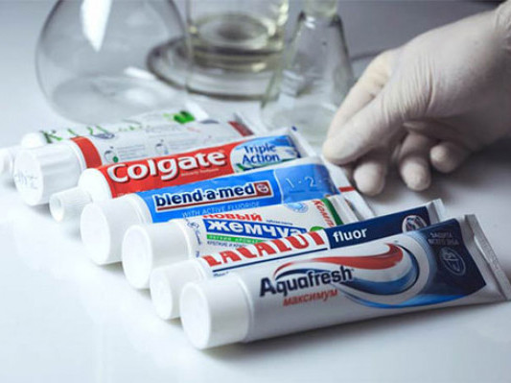
Актуальність вивчення ринку зубних паст полягає у тому, що даний товар відіграє важливу роль у здоров’ї людини, а отже попит на нього буде завжди. Тому виробникам слід докладати багато зусиль для того, щоб саме їх асортимент був придбаний споживачем.

Slide 5

Зубні пасти за своїм призначенням поділяються на три категорії:
гігієнічні - призначені для людей, яким пощастило мати абсолютно здорові зуби і ясна;
лікувальні - до цієї категорії відносяться засоби, до складу яких входять у великій концентрації активні компоненти, що сприяють лікуванню певних захворювань;
лікувально-профілактичні - містять компоненти, що забезпечують якісну гігієну, а також активні агенти, які допомагають запобігти або усунути конкретні хвороби.

Slide 6
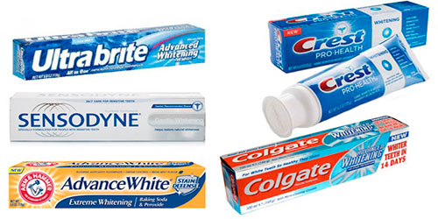
РЕЗУЛЬТАТИ ДОСЛІДЖЕННЯ
Для оцінки ринку була створена анкета та розміщена на сайті https://www.survio.com/.
В опитуванні взяли участь 63 респондента, серед яких 38 чоловіків та 25 жінок.

Slide 7
Частота купівлі зубних паст

Slide 8
Фактори впливу на вибір місця купівлі товару

Slide 9
Аналіз вибору торгових марок зубних паст

Slide 10
Фактори впливу на вибір зубної пасти

Slide 11
Чи радяться споживачі із стоматологом при виборі зубних паст?

Slide 12
Вподобання смаків споживачів при виборі зубних паст

Slide 13
Вибір розміру упаковки зубної пасти

Slide 14
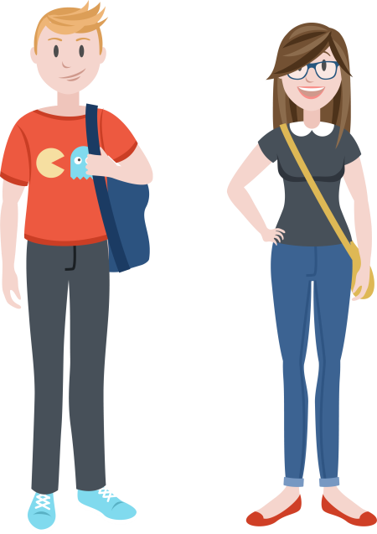
Стать респондентів

Slide 15
Вік респондентів

Slide 16
Соціальний статус респондентів

Slide 17
Рівень доходу респондентів

Slide 18
ВИСНОВКИ
Респонденти:
найчастіше купують зубні пасти один раз на місяць;
купують у магазинах, які розташовані поруч з домом та у аптеках;
при виборі звертають увагу найбільше на лікувальний ефект;
у більшості випадків радяться зі стоматологом;
використовують як м’ятні, так і фруктові зубні пасти;
найчастіше купують середній розмір упаковки.

Slide 19

Як і всі косметичні засоби, зубна паста повинна проходити перевірку на відповідність вимогам та стандартам, щоб убезпечити споживачів від підробок та неякісних складових.
Дуже важливим є підбір зубної пасти під особливості своїх зубів, так як у наш час є досить багато різновидів цього товару і далеко не всі вони можуть підійти тому чи іншому споживачеві.

Slide 20
Виробникам слід враховувати факт, що деякі покупці самостійно обирають зубну пасту, тому вони повинні обирати лише якісні та перевірені інгредієнти, які не нанесли б шкоди. Споживачам необхідно радитися із лікарем стосовно вибору даного товару, оскільки самостійний вибір може нанести шкоду здоров’ю.

Slide 21
Дякую за увагу!

